Slide 1
Praktijk
AdDEP

Slide 2
Programma
Voorstellen
Praktijk in de AdDEO
  Waar?
  wanneer?
  Wat?
  Hoe?
  Met wie?

Slide 3
Voorstellen

Slide 4
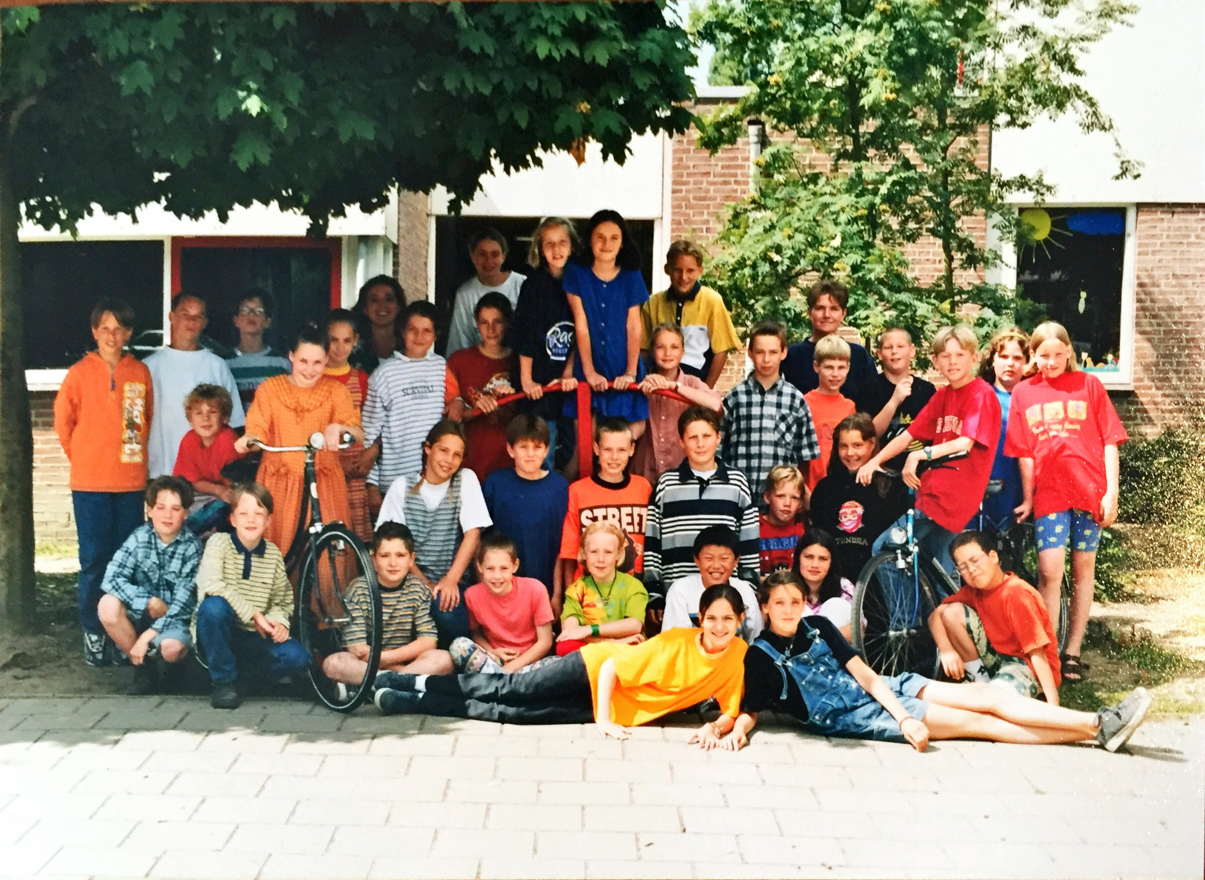

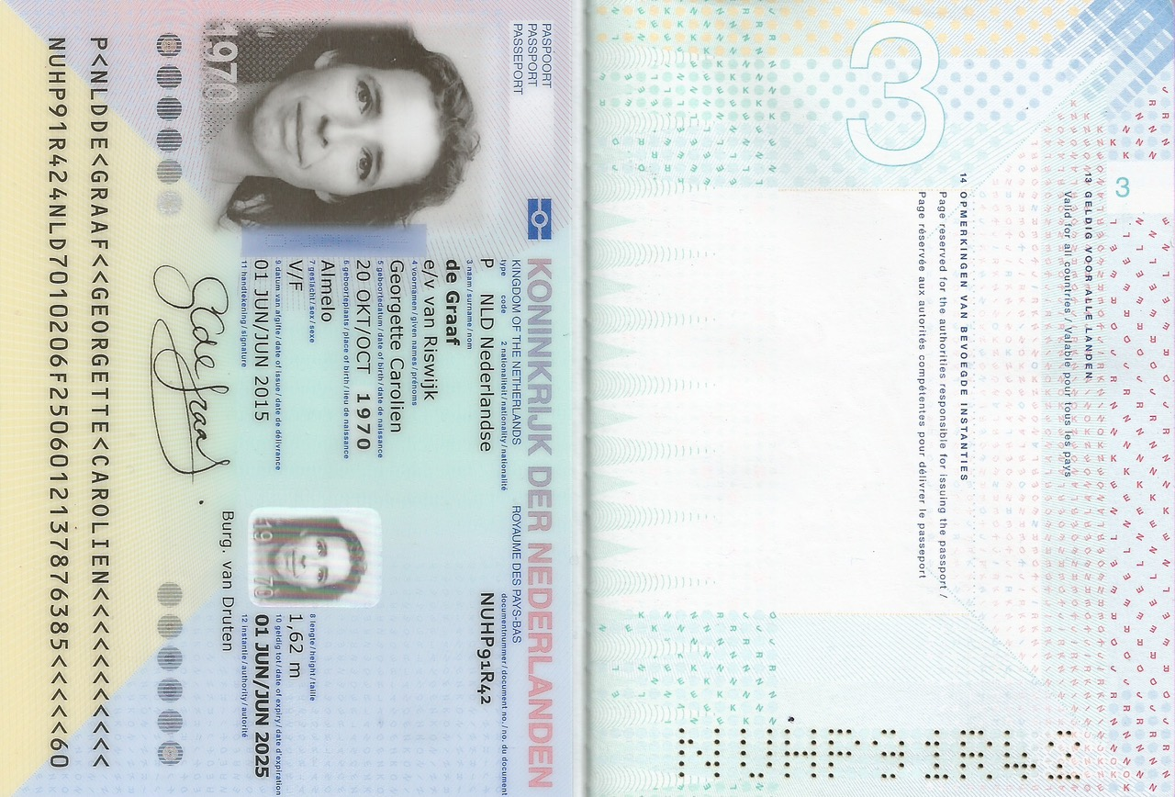
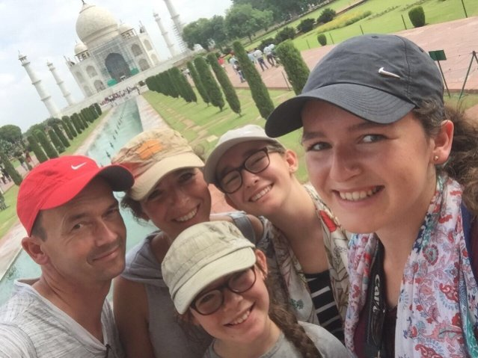

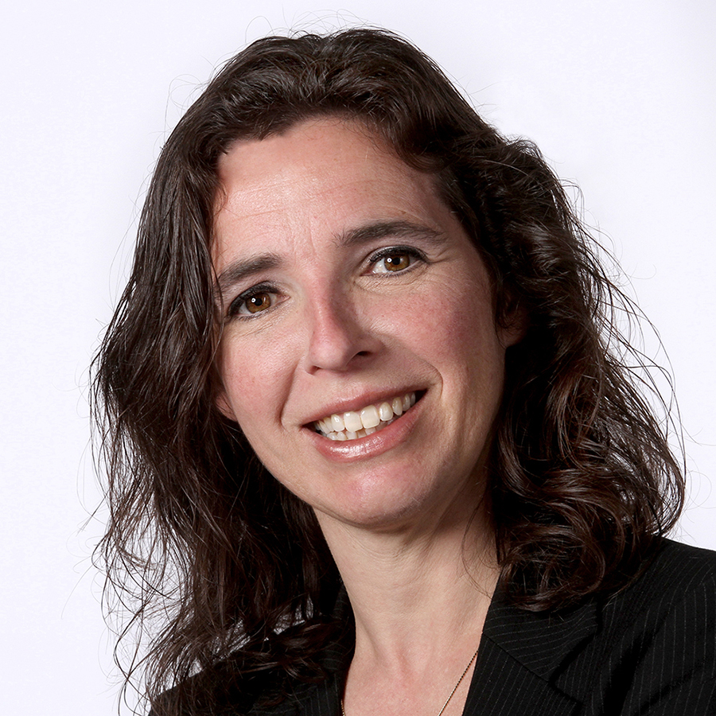

Carolien van Riswijk

Slide 5
Praktijk in de AdDEP

Slide 6
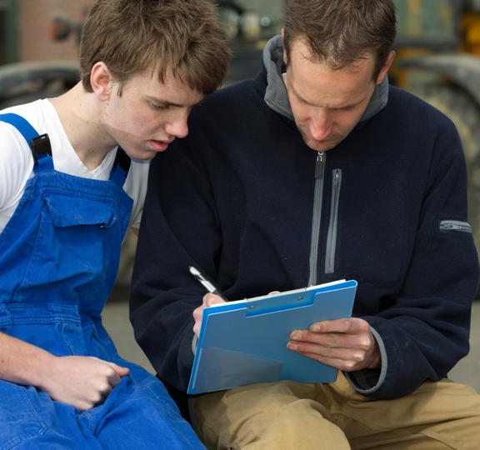
Waar?
Verschillende opties:
Op je werkplek
Op een stageplek
Een combinatie

Slide 7
Wanneer?
Zelfbepalen
Totaal minimaal 16 uur
  Inclusief tijd om opdrachten uit te voeren
Extra + 4 uur
  Om op andere plekken te kijken
  Om medestudenten mee te laten kijken

Slide 8
Wat?
Je doet je werk/werkt mee +
Je voert opdrachten uit vanuit de opleiding +
Je pakt (in toenemende mate) taken en activiteiten op die passen bij de rollen van de Ad-er:
  Beroepsbeeld
  Bekwaamheden en leerdoelen
  Beoordelingsformulieren

Slide 9
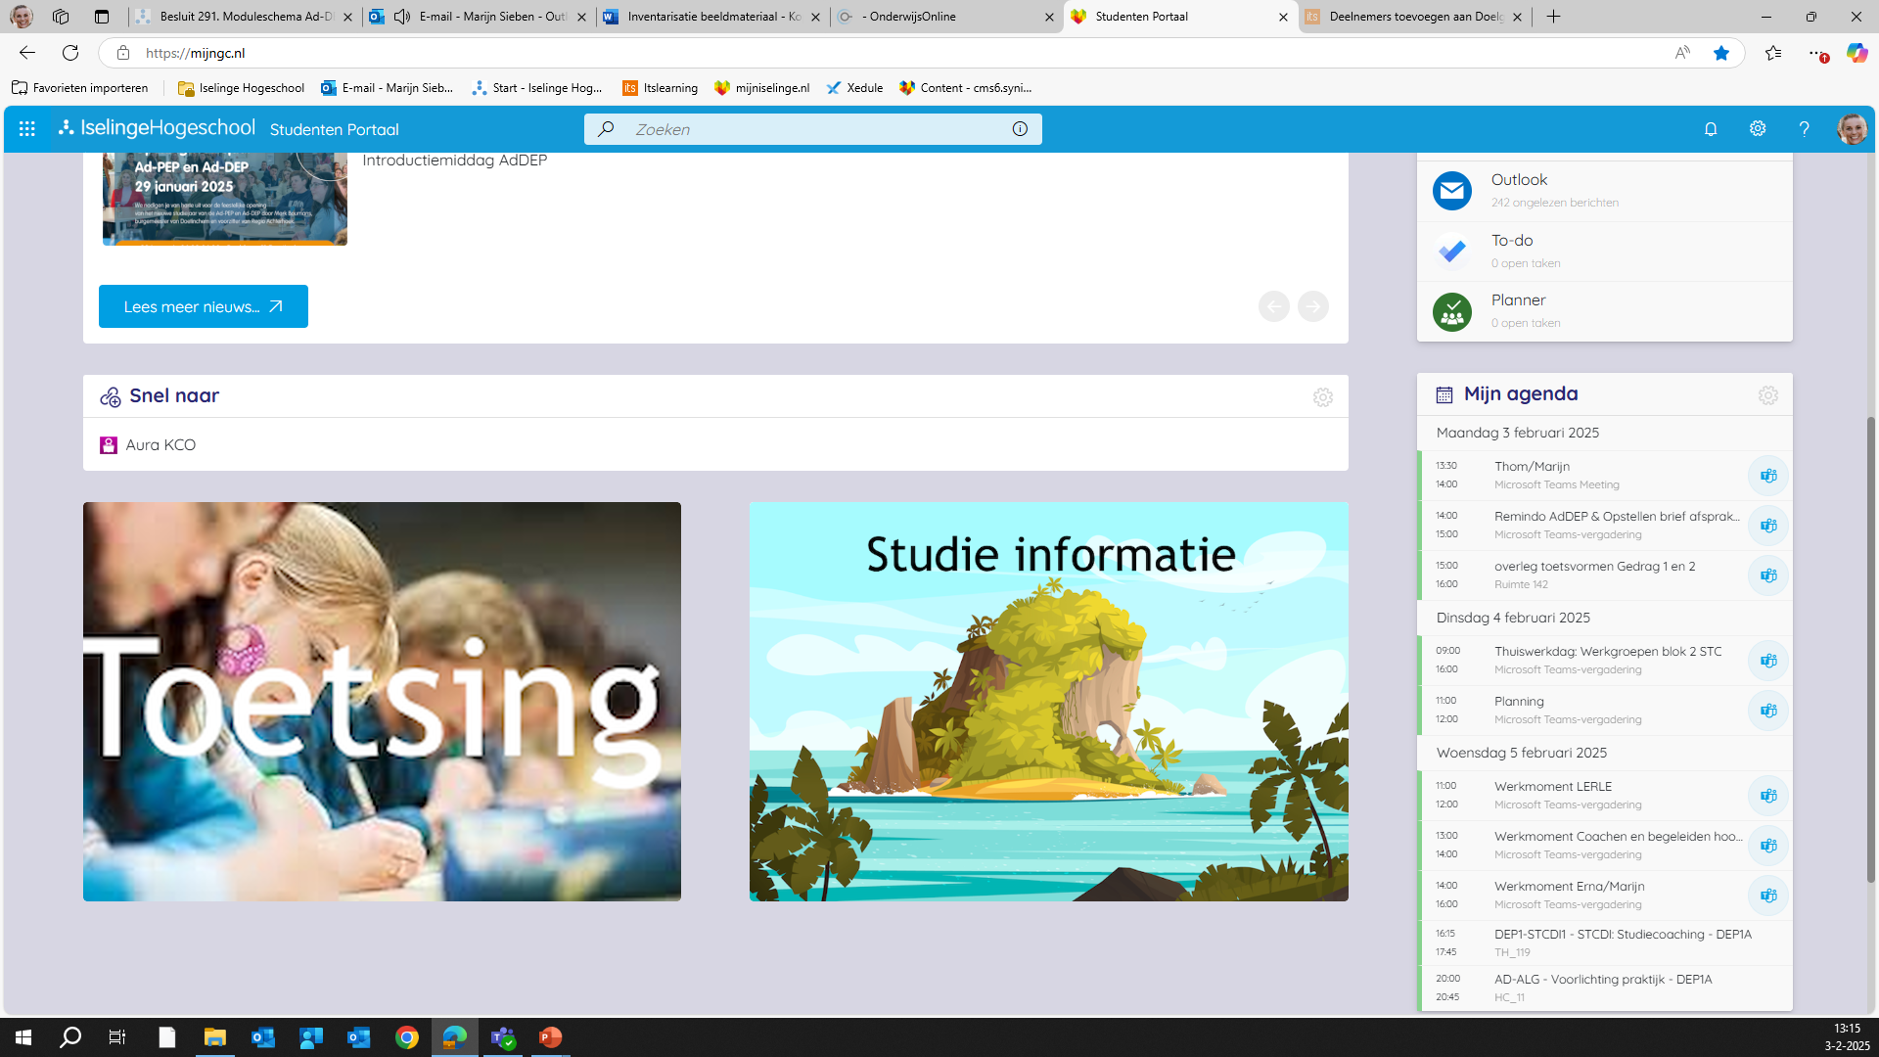
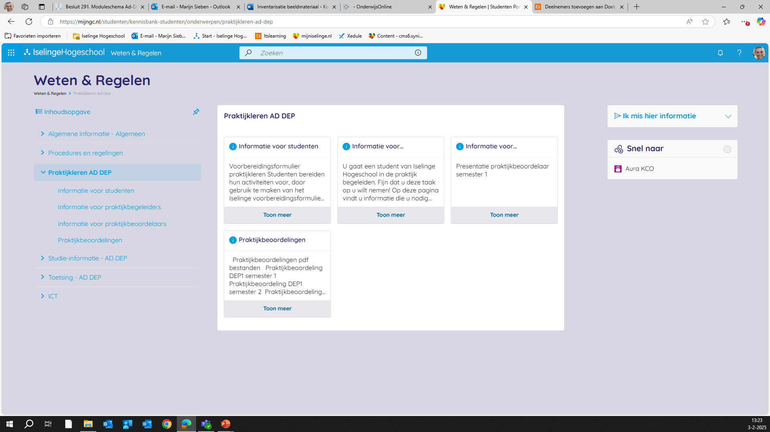
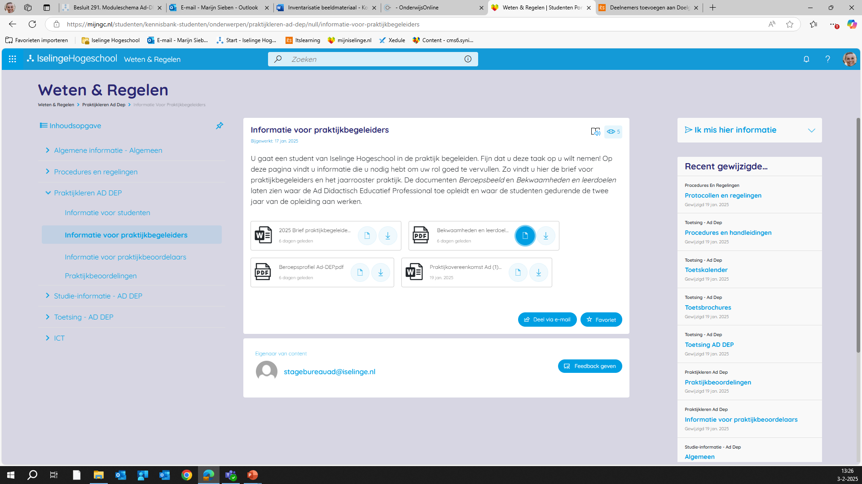
Hoe?

Slide 10
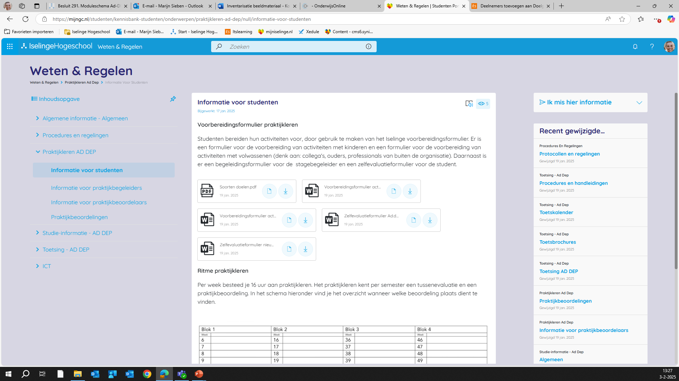

Slide 11
Voorbereidingsformulier activiteiten
3 formulieren:
Voorbereidingsformulier voor activiteiten (vooraf invullen)
Begeleidingsformulier activiteiten voor de praktijkbegeleider (min. 3x, deze vult je begeleider in; na afloop van de activiteit)
Zelfevaluatie (na afloop invullen)

Slide 12
Met wie?
Hbo-opgeleide praktijkbegeleider
Meerder praktijkbegeleiders, één aanspreekpunt
Tussenevaluatie
Bijeenkomst op Iselinge → 3 april
Leerteam
N.b. Plan je tussenevaluatie bij voorkeur na 3 april

Slide 13
Afronding

Slide 14
En verder…
Brief praktijkbegeleiders
VOG
Praktijkovereenkomst (OnStage)

Slide 15
Nog vragen?
Mailen naar:
  stagebureauAd@iselinge.nl
  Carolien.vanriswijk@iselinge.nl
Geef aan het stagebureau door waar je stage loopt of werkt
  stagebureauAd@iselinge.nl
Download de praktijkovereenkomst en vul deze met je praktijkbegeleider in

